Slide 1
Latihan Soal Distribusi Binomial
By. SITI SYARAH MAULYDIA, M.Pd

Slide 2
SOAL NO. 1
Dalam sebuah kotak terdapat 7 bola yang 3 diantaranya berwarna merah. Jika dari dalam kotak diambil bola satu per satu sampai dengan 3 kali, dimana setelah pengambilan, bola dikembalikan lagi ke dalam kotak untuk pengambilan berikutnya. Hitunglah peluang terambilnya bola merah sebanyak
a. satu kali?
b. dua kali?
c. tiga kali?
d. tidak ada bola warna merah terambil?

Slide 3
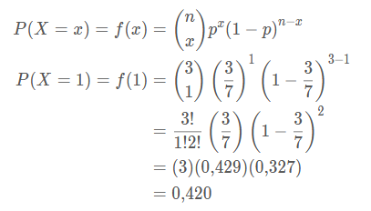
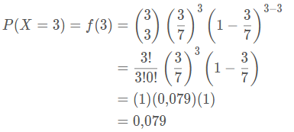
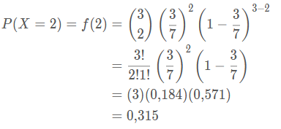
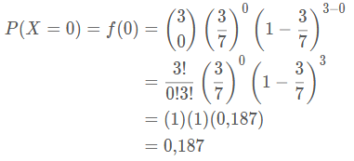
Jawab
a. Satu kali
c. Tiga kali
b. Dua kali
d. Tidak ada bola merah terambil

Slide 4
SOAL NO. 2
Dalam suatu pertandingan, peluang Ronaldo dapat mencetak gol adalah 5/6, jika ronaldo diberi kesempatan menendang sebanyak 5 kali. Tentukan besar peluang Ronaldo mencetak 4 kali gol!

Slide 5
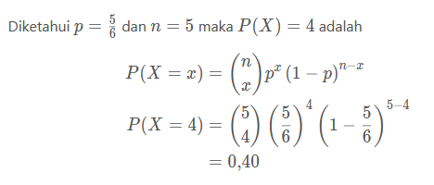
Jawab

Slide 6
SOAL NO. 3

Slide 8
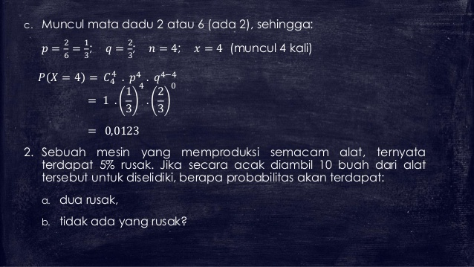

Slide 9
SOAL NO. 4

Slide 11
SOAL NO. 5

Slide 14
SOAL NO. 6

Slide 15
